Slide 1
第1章 极限与连续性
1.3 函数的极限

Slide 2
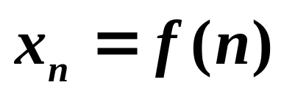
数列极限的定义
在自变量的某个变化过程中，如果对应的函数值无限接近于某个确定的数，那么这个确定的数就叫做在这一变化过程中函数的极限．

Slide 3
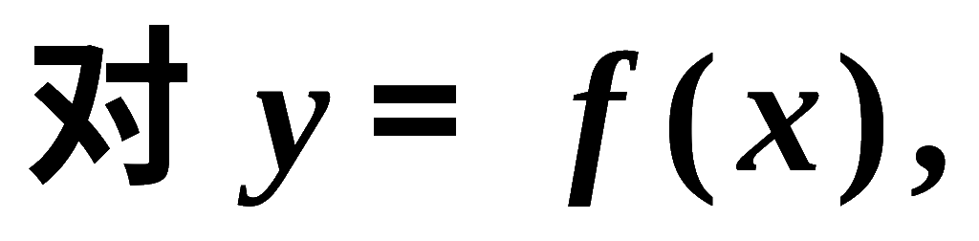
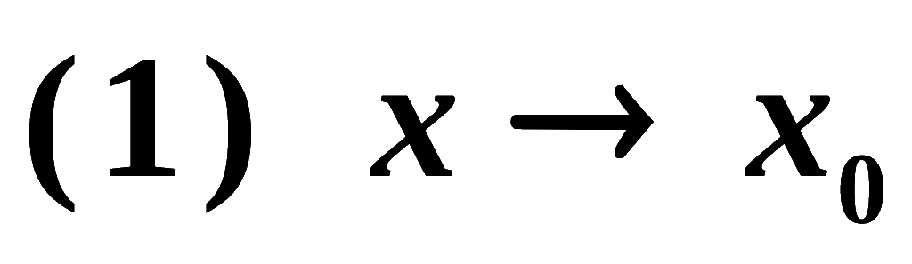
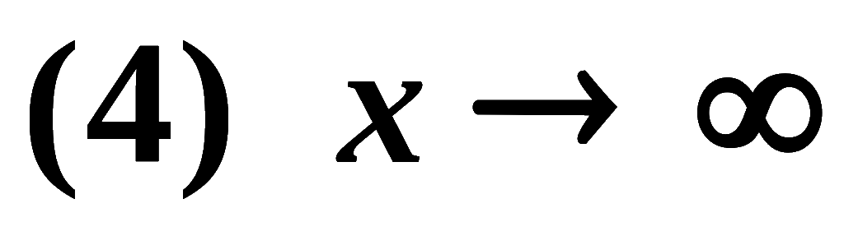
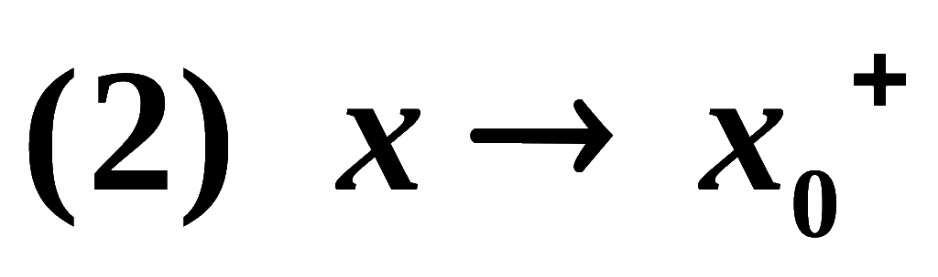
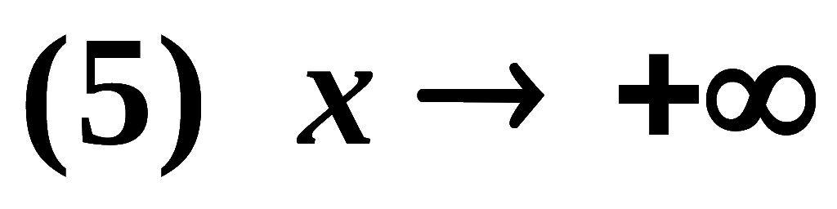
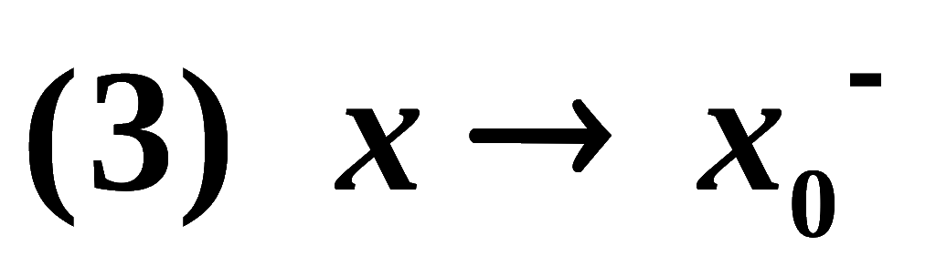
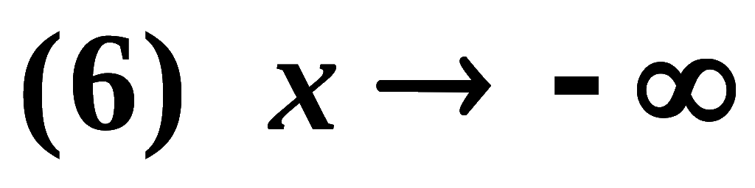
自变量变化过程的六种形式:
本节内容 :
一、自变量趋于无穷大时函数的极限
二、自变量趋于有限值时函数的极限

Slide 4
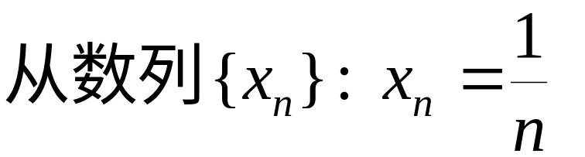

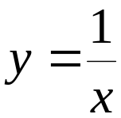

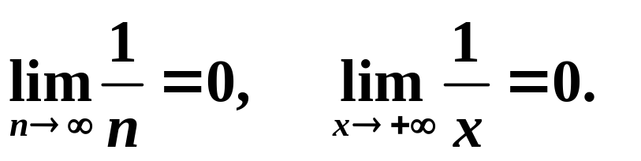





一、自变量趋向无穷大时函数的极限
引例
的图形可以看出:
如何描述它？

Slide 6


Slide 7


定义
想想：如何从几何的角度来表示该定义？

Slide 8
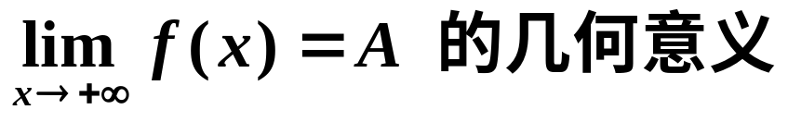







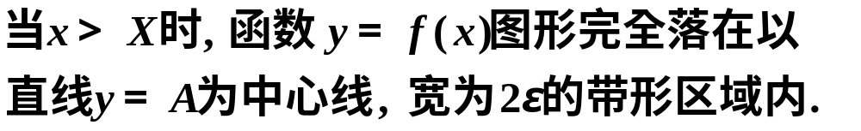

Slide 9




将图形对称
将图形对称过去后, 你有什么想法?

Slide 10

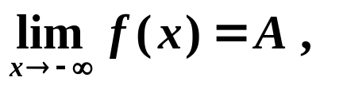
定义

Slide 11


现在从整体上来看这个图形 , 你有什么想法?

Slide 12

现在从整体上来看这个图形 , 你有什么想法?
你能否由此得出
一个极限的定义
和一个重要的定理.

Slide 13
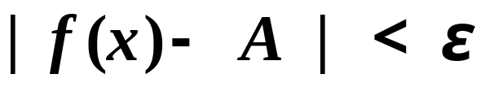
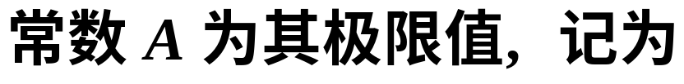
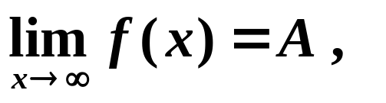
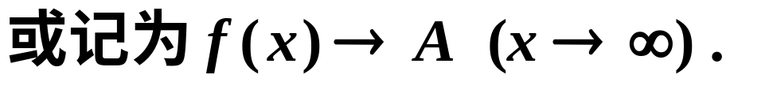
定义

Slide 14
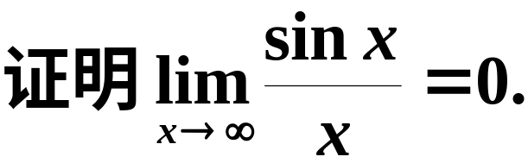
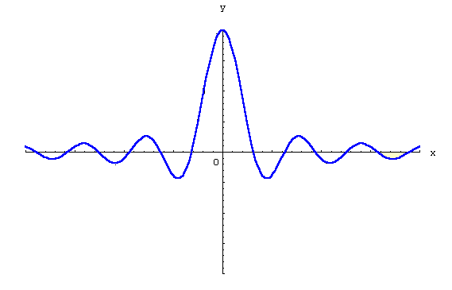
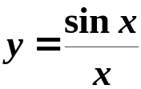
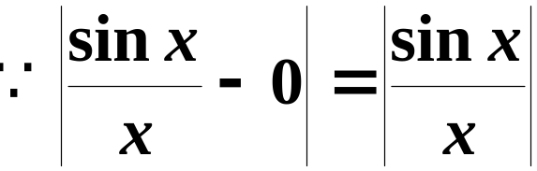
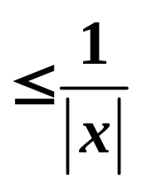

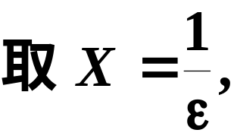
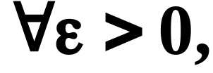
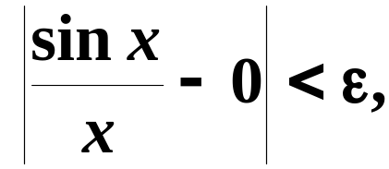
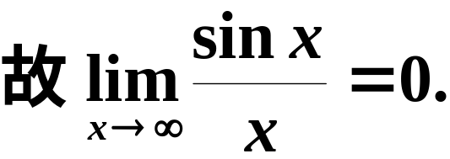

例1
证

Slide 15
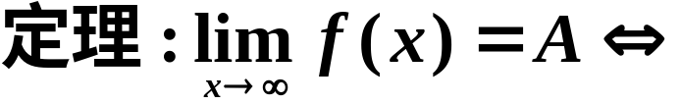
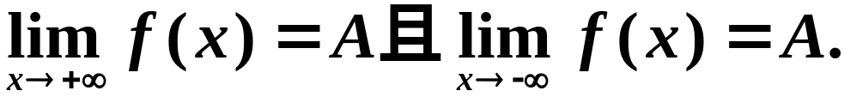


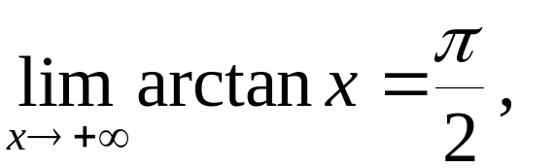
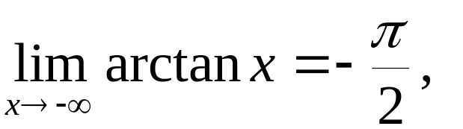
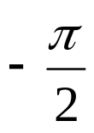
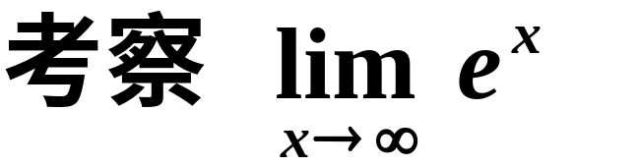
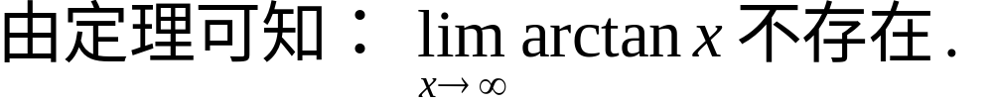
例 2
分析
由图容易看出：

Slide 16
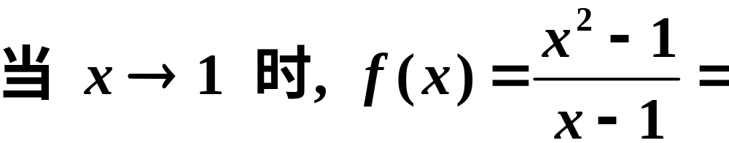

二、自变量趋向有限值时函数的极限
f ( x ) 在点 x₀= 0 处有定义.
函数 f ( x ) 在点 x₀= 1 处没有定义.
注意：

Slide 17
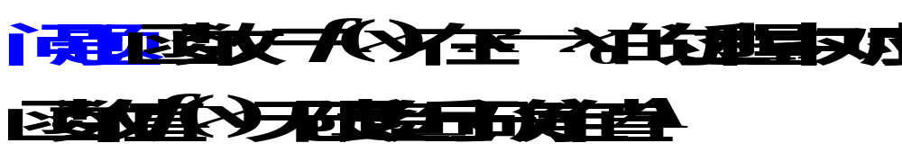







Slide 18
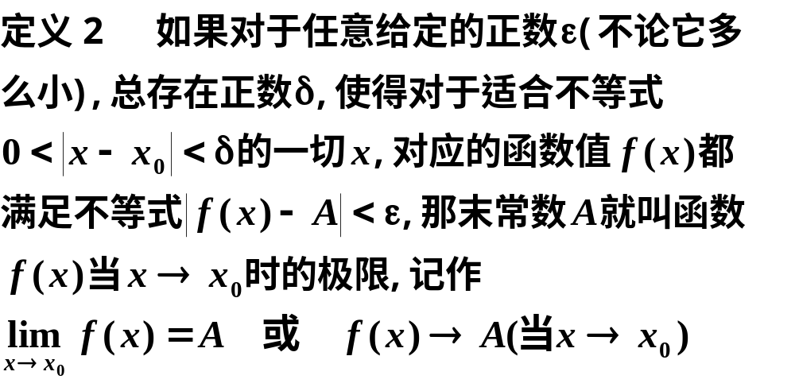
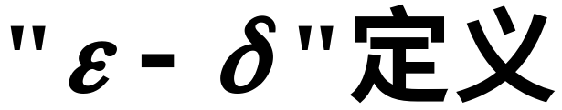
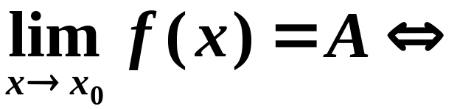
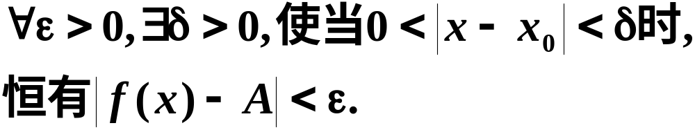
二、自变量趋向有限值时函数的极限

Slide 19
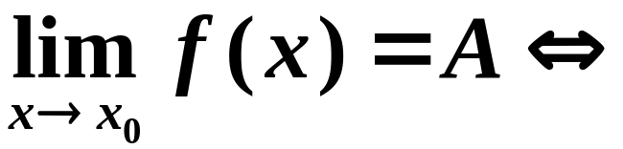


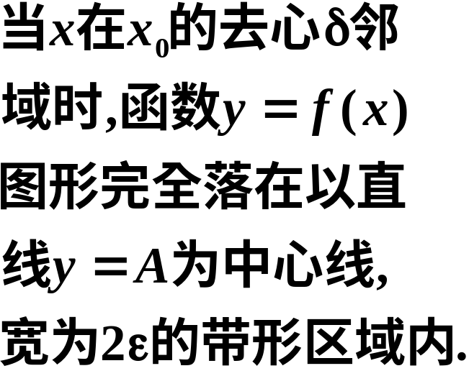









几何解释:

Slide 20
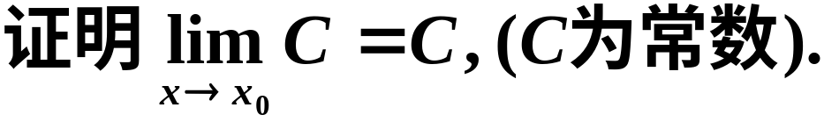





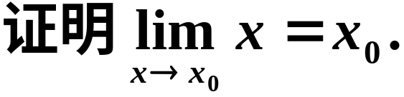



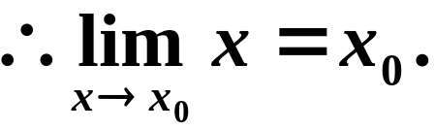
例3
证
例4
证

Slide 21
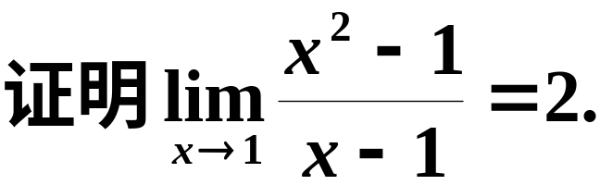
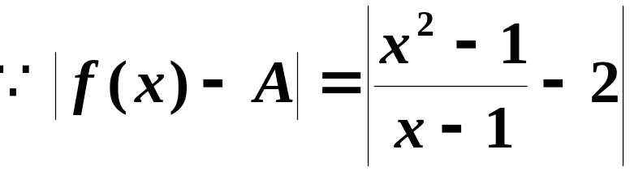



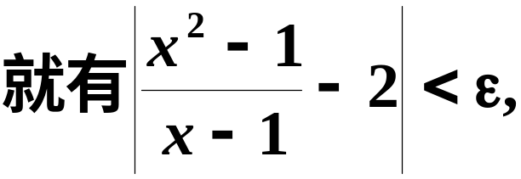
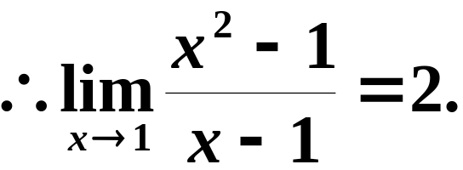
例4
证
函数在点x=1处没有定义.

Slide 22
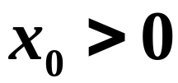














例 5
证明:
当
时,
证
任给
要使
只要
且
取
,
则当
时,
就有

Slide 23








三、左右极限（单侧极限）
例如,

Slide 24





左极限
右极限

Slide 25











例 6
设
求
解
因为
即有
所以
不存在.

Slide 26










例 7
解

Slide 27








函数极限的统一定义

Slide 28

















函数极限的统一定义
过 程
时 刻
从此时刻以后
过 程
时 刻
从此时刻以后

Slide 29

二、函数极限的性质
1.有界性
2.唯一性

Slide 30


3.保序性
定理(保序性)
推论

Slide 31


4.子列收敛性(函数极限与数列极限的关系)
定义
定理
---海涅定理

Slide 32






例如,
函数极限与数列极限的关系
函数极限存在的充要条件是它的任何子列的极限都存在,且相等.

Slide 33















例8
证
二者不相等,

Slide 34






三、函数极限的运算法则
定理5 （四则运算法则）
推论1
如果
存在,
而
为常数,
则
推论2
如果
存在,
而
是正整数,
则

Slide 35














例9
求
解
注：
设
则有

Slide 36










例 10
求
解
注：
设
且
则有
当
时，
则商的法则不能应用.

Slide 37






例 11
求
解
商的法则不能用.
又
由无穷小与无穷大的关系，
得

Slide 38







例 12
求
解
时，
分子和分母的极限都是零
先约去不为零的无穷小因子
后再求极限.
消去零因子法

Slide 39









例 13
求
解
时，
分子和分母的极限都是无穷大
先用
去除分子分母，
分出无穷小，
再求极限.
无穷小因子分出法
注：
当
和
为非负整数时，
有

Slide 40


例 13
求
解
时
注：
当
和
为非负整数时，
有

Slide 41

例 13
求
解
注：
当
和
为非负整数时，
有
无穷小因子分出法：

Slide 42
例 5
求
注：
当
和
为非负整数时，
有
无穷小因子分出法：

Slide 43
例 13
求
注：
当
和
为非负整数时，
有
无穷小因子分出法：
以分子和母中自变量的最高次幂除
分子和分母，
以分出无穷小，
然后再求极限的方法.

Slide 44





例 14
计算
解
时，
分子分母均趋于
此类极限也不
能直接用极限运算法则，
可把分子分母同除以绝对
值最大的项，
再用极限运算法则.

Slide 45





例15
求
解
本题考虑无穷多个无穷小之和.
先变形再求极限

Slide 46











复合函数的极限运算法则
定理2
设函数
是由函数
与函数
复合而成,
在点
的某去
心邻域内有定义,
若
且存在
当
时,
有
则
注:
(1)
若
(2)函数极限的复合运算法则也称为函数极限的换元法

Slide 47





例 16
求极限
解
令
则当
时，
故
原式

Slide 48










例17
解:

